Slide 1



Имоти на магистратите в България до 2024 г.

Slide 2
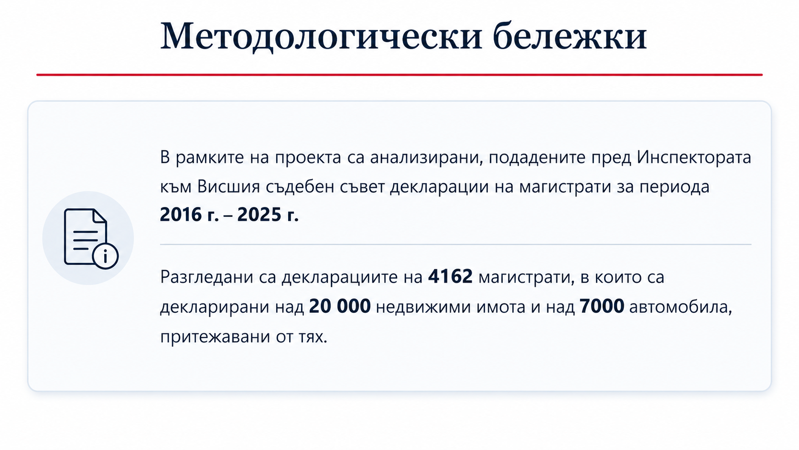

Slide 3
Дял на придобитите имоти от магистратите по години в България

Slide 4
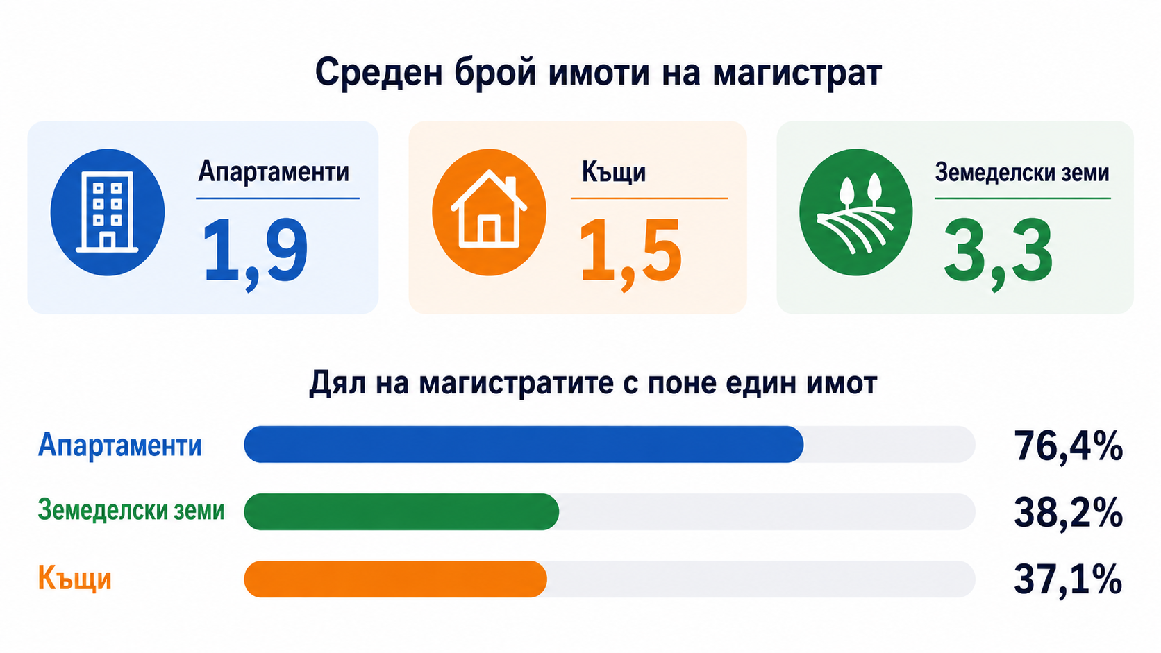
38,% от магистратите имат повече от един апартамент. 3,6% - имат пет или повече апартамента.
36,6% от магистратите имат повече от една къща
*
* Сборът от процентите надхвърля сто, тъй като част от магистратите имат повече от един вид имот.

Slide 5
Дял на притежаваните имоти на магистратите според типа имот (като дял от всички притежавани имоти)

Slide 6
Апартаменти на магистратите по тип населено място
Средна стойност на един апартамент по текущи цени:
€178 649
Обща стойност на апартаментите на магистрати по текущи цени: €1 062 508 483
Средна площ на един апартамент:
86 кв.м.
Обща площ на всички притежавани от магистрати апартаменти: 526 555 кв. м.

Slide 7
Къщи на магистратите по тип населено място
Средна стойност на една къща по текущи цени:
€175 301
Обща стойност на къщите на магистрати по текущи цени : €395 804 702
Средна площ на една къща: 167 кв.м.
Обща площ на всички притежавани от магистрати къщи: 387 872 кв. м.

Slide 8
Основание на придобиване на всички имоти на магистратите

Slide 9
Основание на придобиване на апартаменти и къщи от магистратите

Slide 10
Основание на придобиване на всички имоти по тип населено място

Slide 11
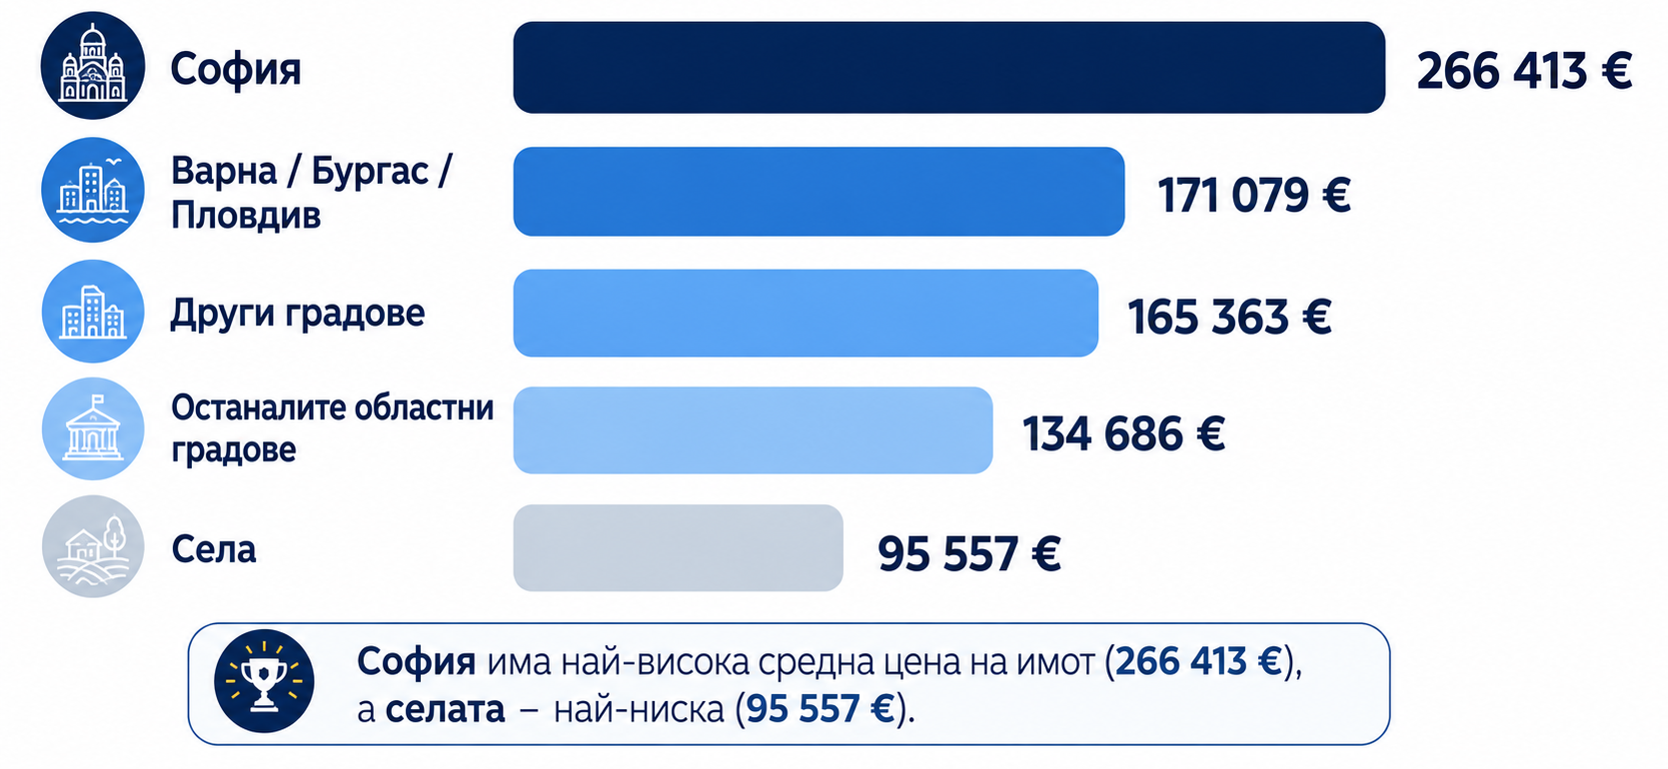
Средна стойност в евро на имот (апартамент или къщи) по текущи цени по тип населено място

Slide 12
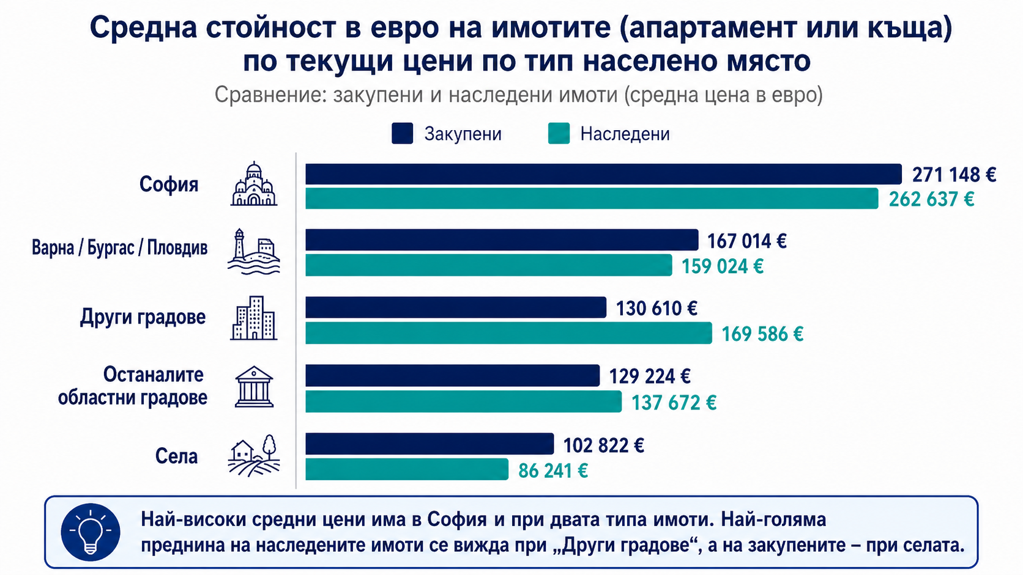

Slide 13
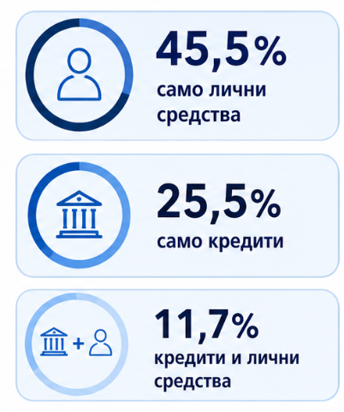
Произход на средствата при покупко-продажба на имоти
* Сборът от процентите надхвърля сто, тъй като част от магистратите използват повече от един начин на финансиране на покупко-продажбите си.

Slide 14


Проект „Възстановяваме доверието: прозрачност и почтеност в съдебната власт“, Програма PROTEUS
www.bili-bg.org
office@bili-bg.org

